Slide 1



Propuesta de mejora de los accionamientos mecánicos de una embarcación mítica en el Real Club Náutico de Valencia.
Autora: Sarah Nalewajska
Tutor: Nicolás Laguarda Miró

Slide 2
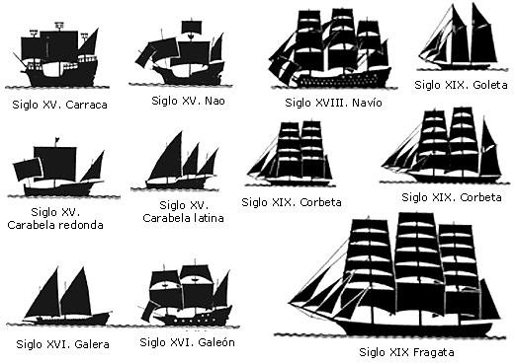
Historia de la navegación en vela.

Slide 3
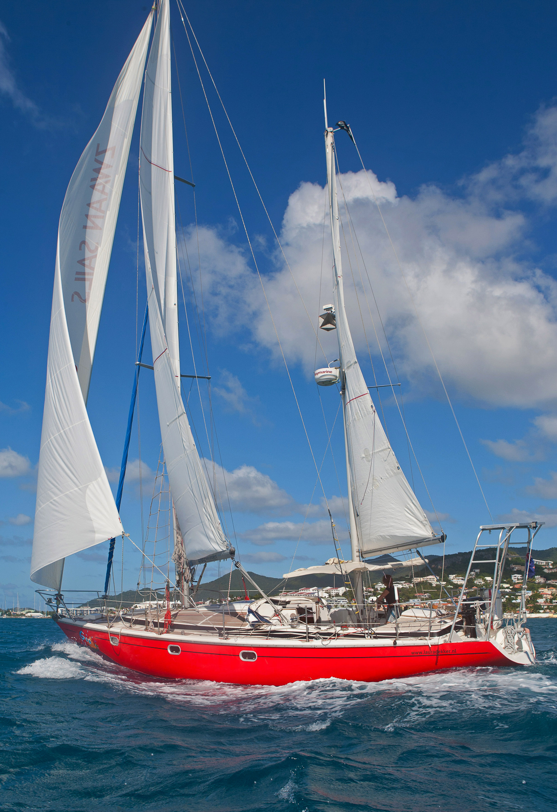
Gib’Sea 37 ketch
Tipo: velero, 2 mástiles
Origen: Francia
Año: 1974
Eslora: 11,40m
Manga: 3,76m
Calado: 1,90m

Slide 4
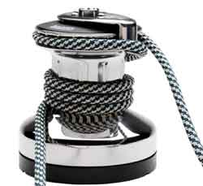
¿Qué es un winche?
En el ámbito náutico se define como:
Cilindro o tambor giratorio con función de trimar, cazar y amollar las drizas y escotas.

Slide 5
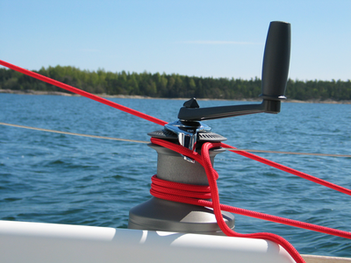
Tipos de winches.
Manuales: manivela.
Mecánicos: fuerzas de un motor
Eléctricos: fuente de energía eléctrica, batería.
Hidráulicos: presión hidráulica de una bomba.

Slide 6

Problemática de los winches manuales.
Imposibilidad de manejo en caso de lesión.
Requieren más atención del navegante.

Slide 7
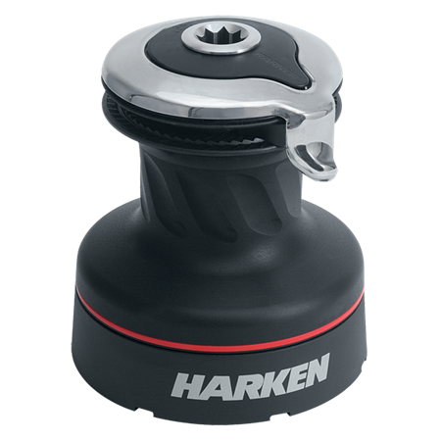
Harken 40.2st
Dos velocidades
Autocazante
Aluminio
Diámetro tambor 80mm
Manual

Slide 8
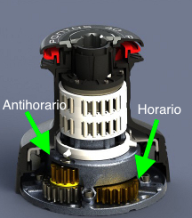
Funcionamiento.
Sentido antihorario:
  Marcha indirecta.
  Reducción: 1:4.
  Menor esfuerzo de giro y giro más rápido.
Sentido horario:
  Marcha directa.
  Sin reducción.
  Mayor esfuerzo de giro y giro más lento.

Slide 9

Necesidades a satisfacer
Situación horizontal eje salida 90º respecto eje motor.
Potencia alrededor de 600-800 W.
Velocidad de giro aproximada 600-800 rpm.
Tensión 12-24 V.
Reversible.

Slide 10
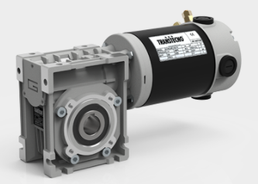
Motor-reductor elegido.
Tipo: Sinfín corona
Modelo: ECM600/040 (Transtecno)
Potencia: P = 800 W
Velocidad de giro: ω = 600 rpm
Corriente continua

Slide 11
Acoplamiento elegido.
Acoplamiento directo al eje:
Necesidad de diseñar un casquillo.
Transmisión directa del movimiento al eje central del winche.
Necesidad de mecanización eje central del winche.

Slide 12
Material del eje de unión.
Acero inoxidable C-45:
Buena resistencia a corrosión y a oxidación.
Buena ductilidad, elasticidad y dureza.
Resistencia al desgaste.
S_{u}= 600 MPa
S_{y}= 360 MPa

Slide 13
Cálculo de diámetros del eje.
Datos de partida:
  P_{motor} = 800 W
  ω_{motor} = 600 rpm
  d_{winche} = d_{motor} = 18 mm
Dato propuesto:
  D_{exterior} = 30 mm
¿Es posible la propuesta?

Slide 14

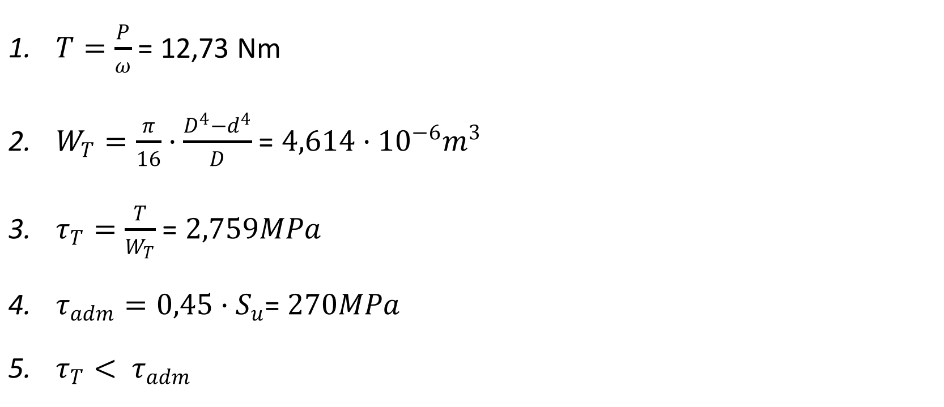
Cálculo de diámetros del eje.
$T=\frac{P}{ω}$ = 12,73 Nm
$W_{T}=\frac{π}{16}·\frac{D^{4}−d^{4}}{D}$ = $4,614·{10}^{−6}m^{3}$
$τ_{T}=\frac{T}{W_{T}}$ = $2,759MPa$
$τ_{adm}=0,45·S_{u}$= $270MPa$
$τ_{T}< τ_{adm}$

Slide 15
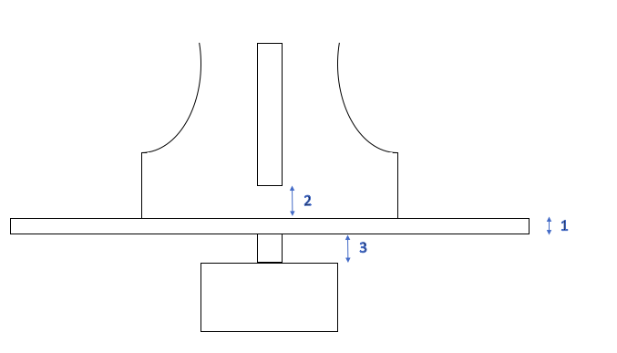
Longitud del eje.
Medidas a tener en cuenta:
Espesor material barco (1): e₁= 1,50 cm
Distancia eje winche (2): d₁= 2,30 cm
Distancia eje motor-reductor (3): d₂= 4 cm
Longitud eje winche: L = 1,85 cm
  Se restan 0,5mm para evitar el rozamiento.
Longitud eje: L = 1,50+2,30+4+1,85-0,050 L = 9,60 cm

Slide 16
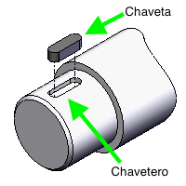
Chaveta y chavetero.
Chavetero extremo motor-reductor:
6x6x26 mm
Chavetero extremo winche:
6x6x15 mm
¿Es posible la propuesta?

Slide 17
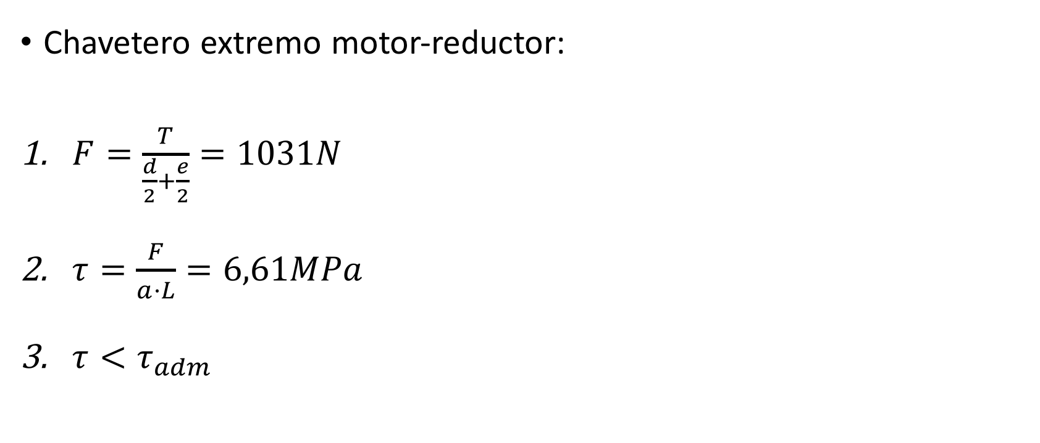
Chaveta y chavetero.
Chavetero extremo motor-reductor:
$F=\frac{T}{\frac{d}{2}+\frac{e}{2}}=1031N$
$τ=\frac{F}{a·L}=6,61MPa$
$τ<τ_{adm}$

Slide 18
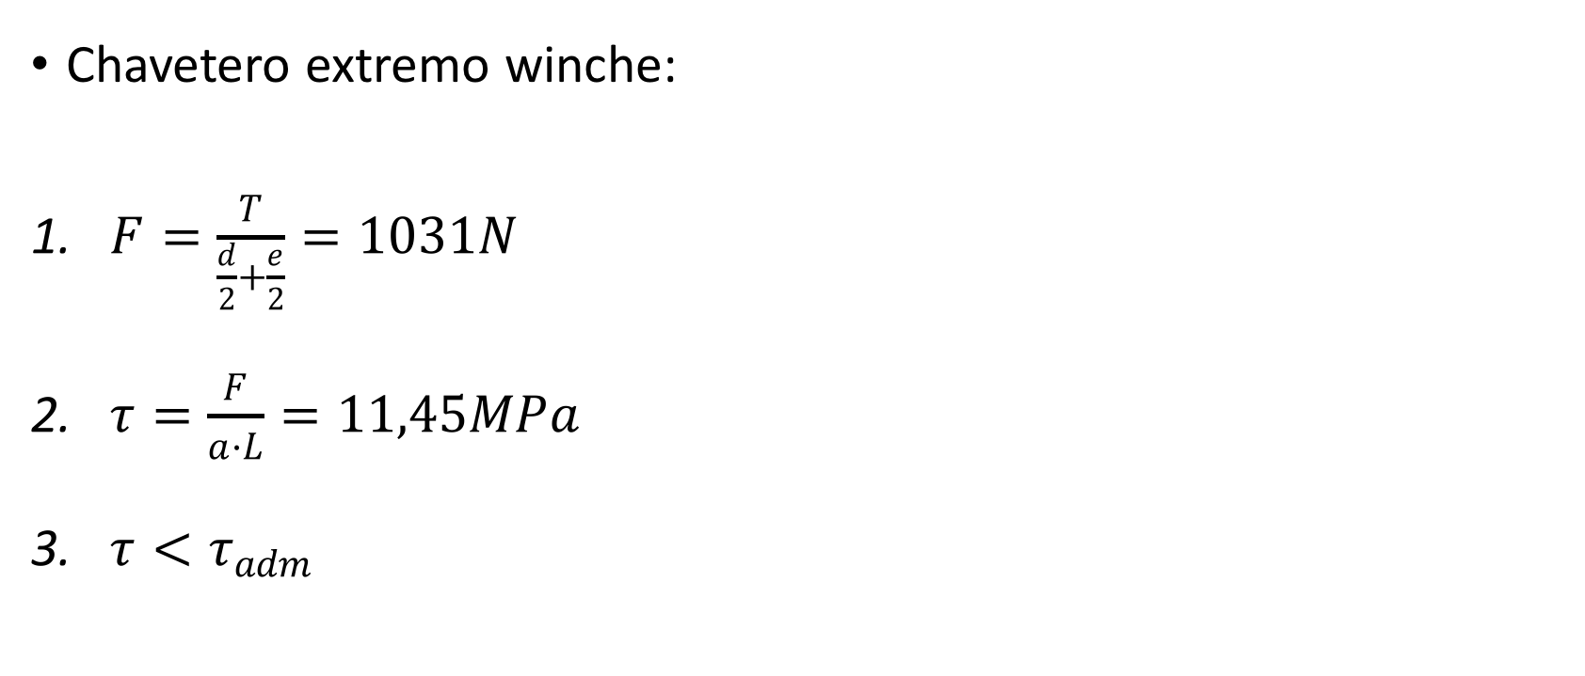
Chaveta y chavetero.
Chavetero extremo winche:
$F=\frac{T}{\frac{d}{2}+\frac{e}{2}}=1031N$
$τ=\frac{F}{a·L}=11,45MPa$
$τ<τ_{adm}$

Slide 19
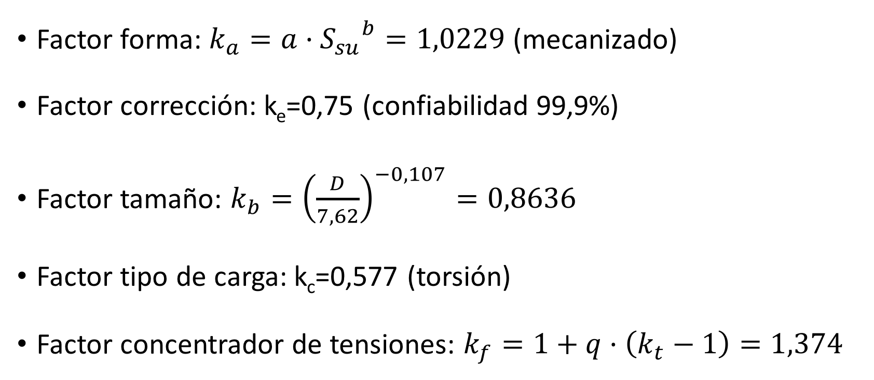
Cálculo a fatiga.
Factor forma: $k_{a}=a·{S_{su}}^{b}=1,0229$ (mecanizado)
Factor corrección: k_{e}=0,75 (confiabilidad 99,9%)
Factor tamaño: $k_{b}={\left(\frac{D}{7,62}\right)}^{−0,107}=0,8636$
Factor tipo de carga: k_{c}=0,577 (torsión)
Factor concentrador de tensiones: $k_{f}=1+q·\left(k_{t}−1\right)=1,374$

Slide 20
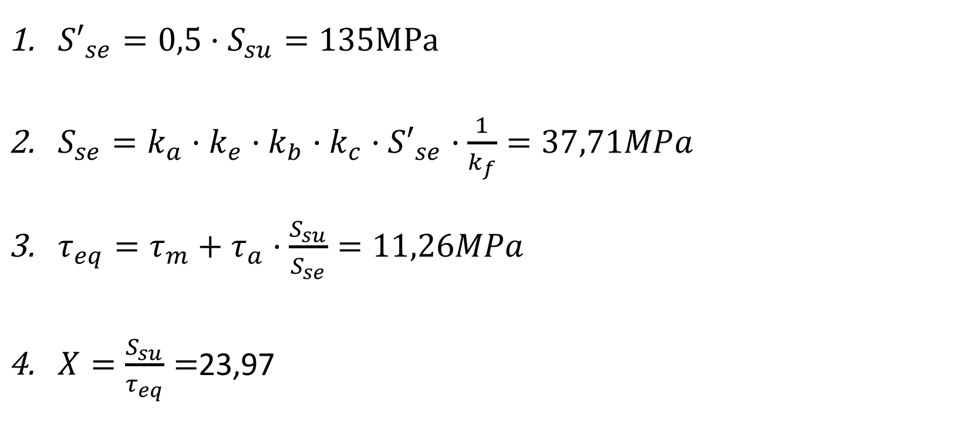
Cálculo a fatiga.
${S′}_{se}=0,5·S_{su}=135MPa$
$S_{se}=k_{a}·k_{e}·k_{b}·k_{c}·{S′}_{se}·\frac{1}{k_{f}}=37,71MPa$
$τ_{eq}=τ_{m}+τ_{a}·\frac{S_{su}}{S_{se}}=11,26MPa$
$X=\frac{S_{su}}{τ_{eq}}=$23,97

Slide 21
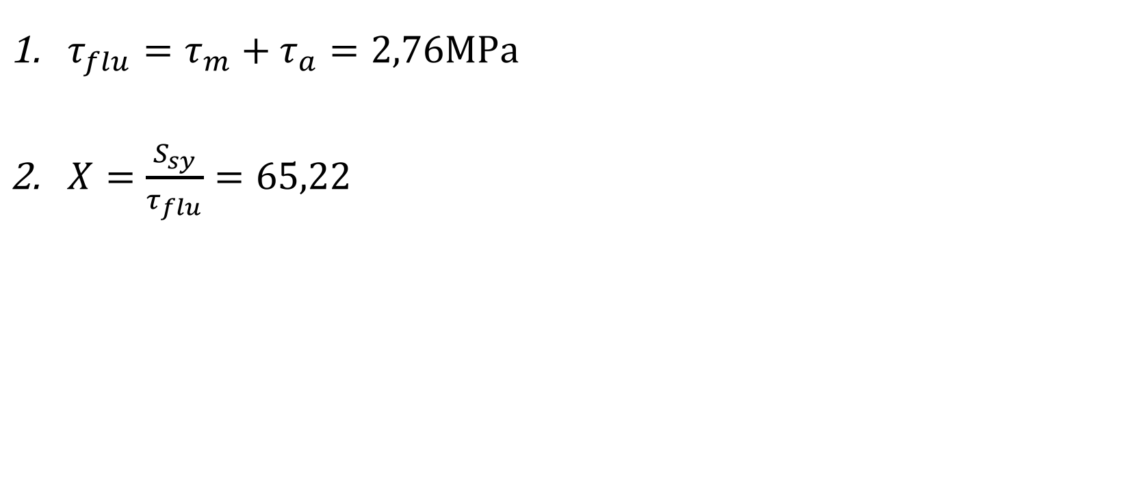
Cálculo a fluencia.
$τ_{flu}=τ_{m}+τ_{a}=2,76MPa$
$X=\frac{S_{sy}}{τ_{flu}}=65,22$

Slide 22
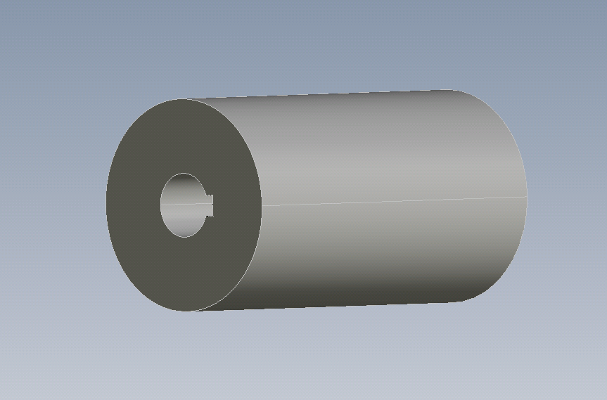
Diseño final.

Slide 23
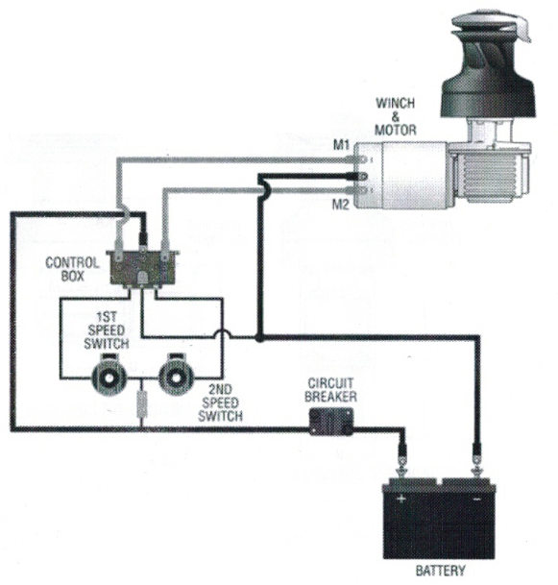
Instalación final.
Disyuntor
Caja de control
Dos interruptores
Cable

Slide 24
Presupuesto.
Precio total de fabricación:
Eje acoplamiento: 105,36€
Accionamiento: 250,00 €
Modificación eje winche: 50,00 €
Instalación eléctrica: 112,08 €
Presupuesto total ejecución material: 517,44 €

Slide 25
Presupuesto.
Presupuesto base contratada:
Presupuesto total ejecución material: 517,44 €
Gastos generales (14%): 72,44 €
Beneficio industrial (6%): 31,04 €
Presupuesto de la base contratada: 620,92 €
I.V.A. (21%): 130,39 €
Presupuesto final: 751,31 €

Slide 26
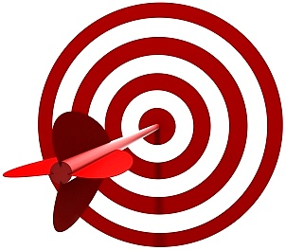
Conclusiones.
Elección del accionamiento más adecuado.
Forma de acoplamiento correcta.
Comprobación de rotura y deformación con éxito.
Realización del plano de la pieza de acoplamiento.
Presupuesto económico.

Slide 27
Gracias por vuestra atención.
Propuesta de mejora de los accionamientos mecánicos de una embarcación mítica en el Real Club Náutico de Valencia.
Autora: Sarah Nalewajska
Tutor: Nicolás Laguarda Miró

